Slide 1
博士課程教育リーディングプログラム 実世界データ循環学リーダー人材育成プログラム データツールファースト SAS入門
名古屋大学
2013/MAR/17

Slide 2
本研修の目的
一般的な分析の流れ・特徴を理解
自身の研究とデータ分析を結びつける
SASの基本用語の理解
SASの基本操作の習得
SASに関する不明点の調査方法を知る
今後の学習方法を考える

Slide 3
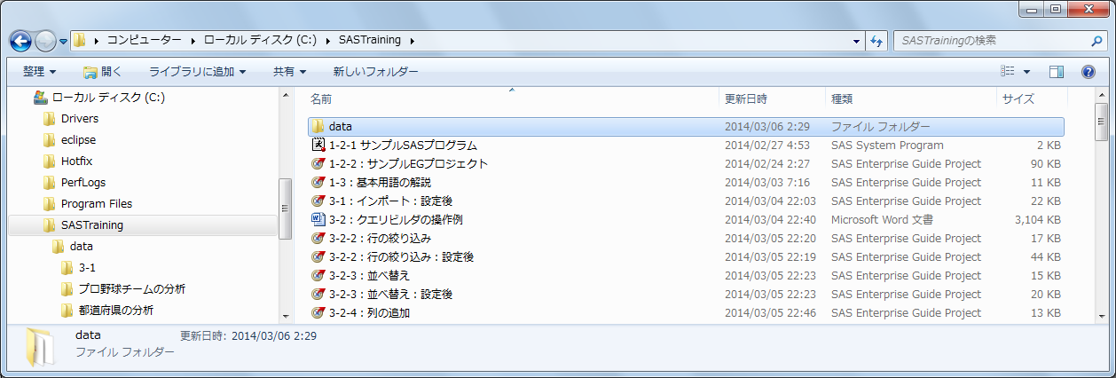
環境の確認
C:\SASTraining に研修ファイルを解凍

Slide 4
アジェンダ
SASによるデータ分析の概要
演習概要
基本的なフローの構築
応用
データ
読み込み
加工
フロー
プログラム

Slide 5
SASによるデータ分析の概要

Slide 6
1.1 SASの特徴
古くから使用されている統計解析ソフトウェア
さまざまな業種で使用
分析フロー全体をカバー
データ取得、加工、分析、レポート作成
大量データに強い
年ごとのライセンス形式
常に最新バージョンを使用可能

Slide 7
1.1 SASの特徴 一般的な分析の流れ
ロー
データ
取込
加工
SAS
データセット
分析
ﾚﾎﾟｰﾃｨﾝｸﾞ
レポート

Slide 8
1.2 使用可能なツール
プログラミングツール
SASプログラミング環境
ポイント・アンド・クリックツール
SAS Enterprise Guide

Slide 9
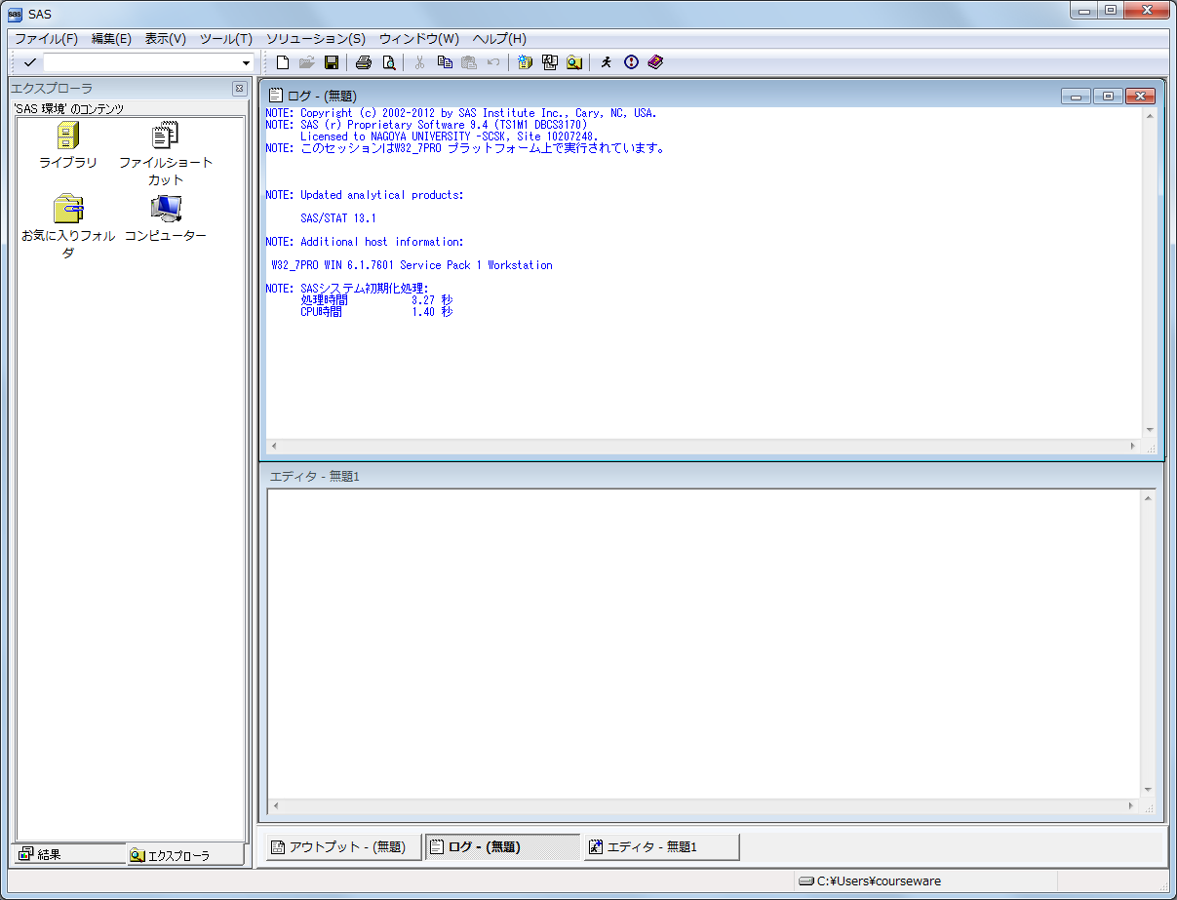
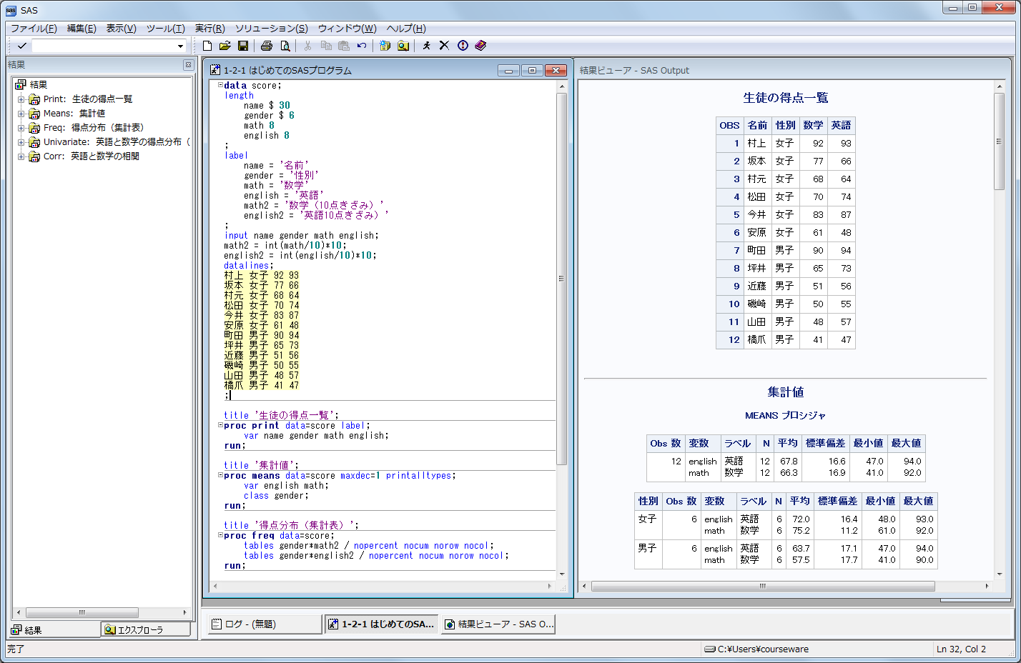
1.2 使用可能なツール Base SAS

Slide 10
1.2 使用可能なツール Base SAS の画面構成
②サブミット（プログラムの実行）
④ログ（実行状況）の確認
③実行結果（レポート）の確認
①プログラムエディタでプログラミング、もしくは既存のプログラムを開く

Slide 11
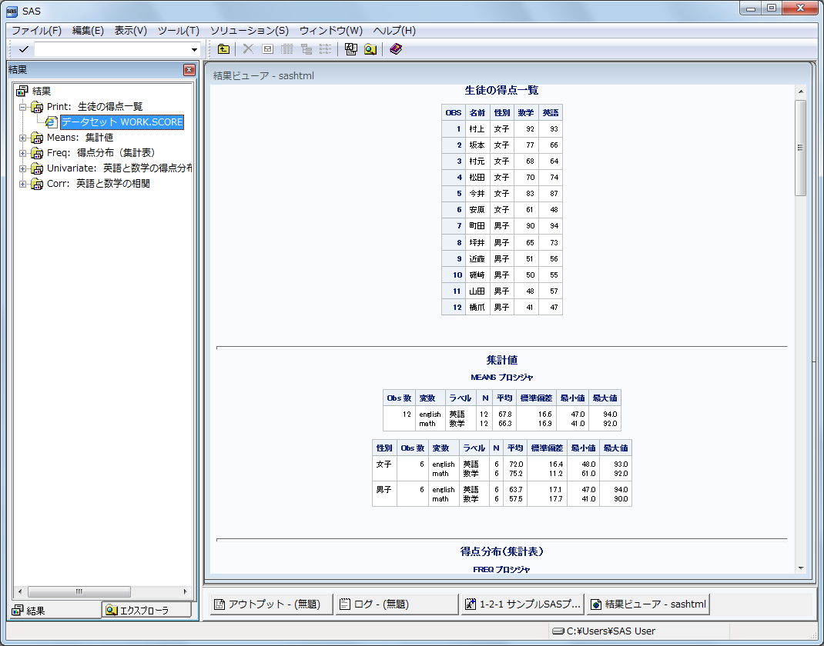
1.2 使用可能なツール サンプル実行後

Slide 12
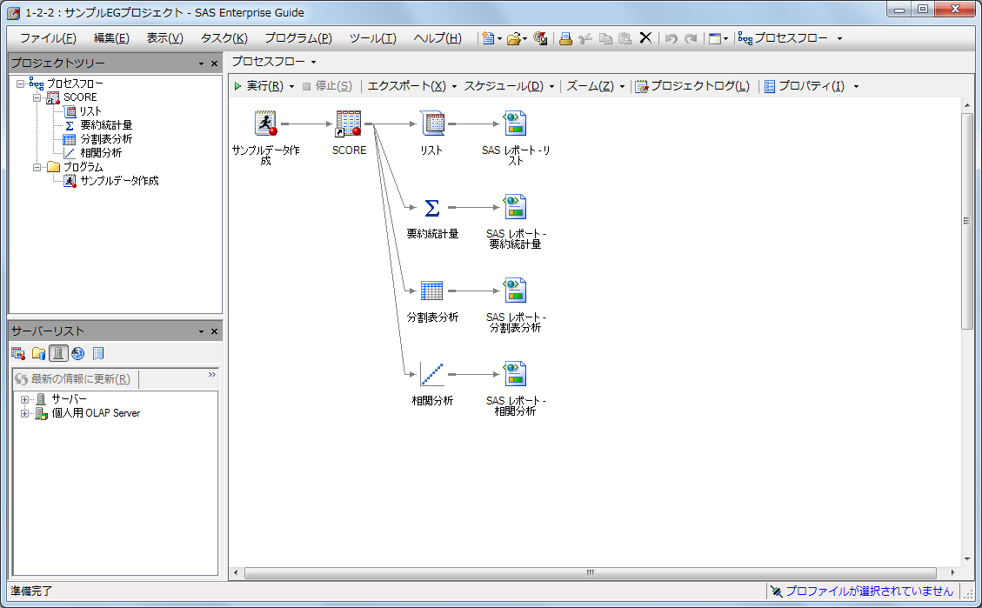
1.2 使用可能なツール SAS Enterprise Guide

Slide 13
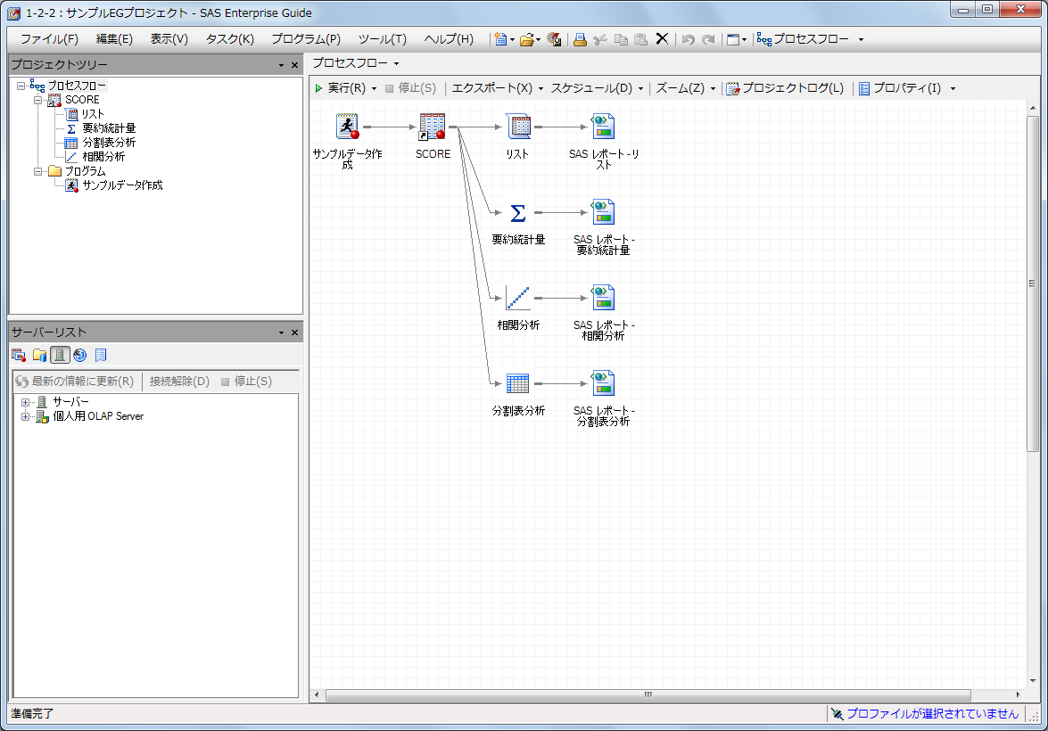
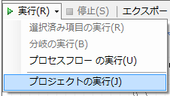
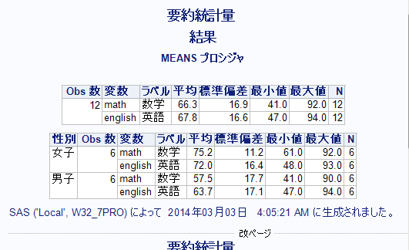
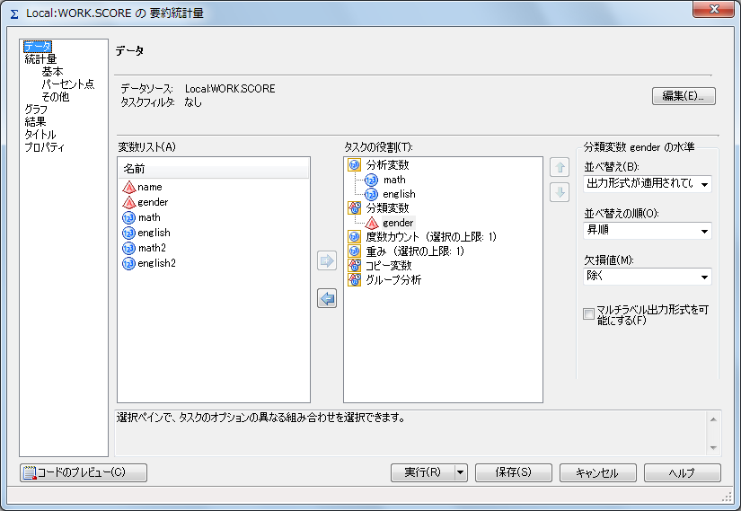
1.2 使用可能なツール EG の画面構成
②プロセスフローの実行
③結果レポートの確認
①ワークスペース内にプロセスフローを作成

Slide 14
1.3 基本用語 EGの基本用語
プロジェクト
プロセスフロー
タスク
インポート
分析
レポート
加工
クエリ

Slide 15
1.3 基本用語 EGのタスクの実行方法
・ プロジェクトの実行
・ プロセスフローの実行
・ ○○ からの分岐を実行
・ ○○ の実行

Slide 16
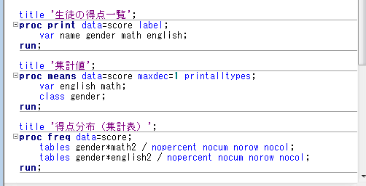
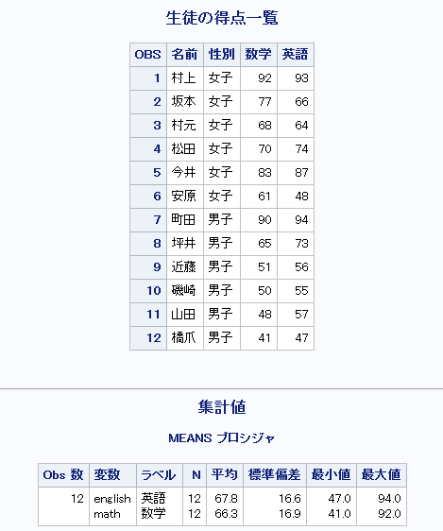
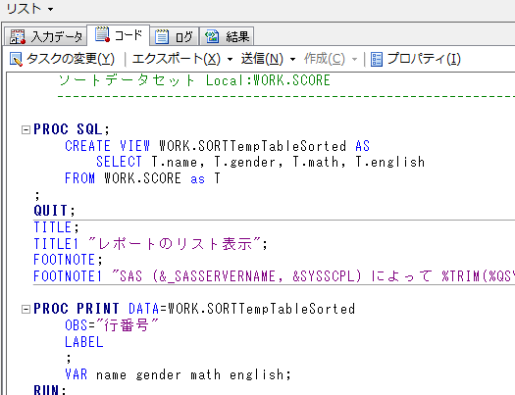
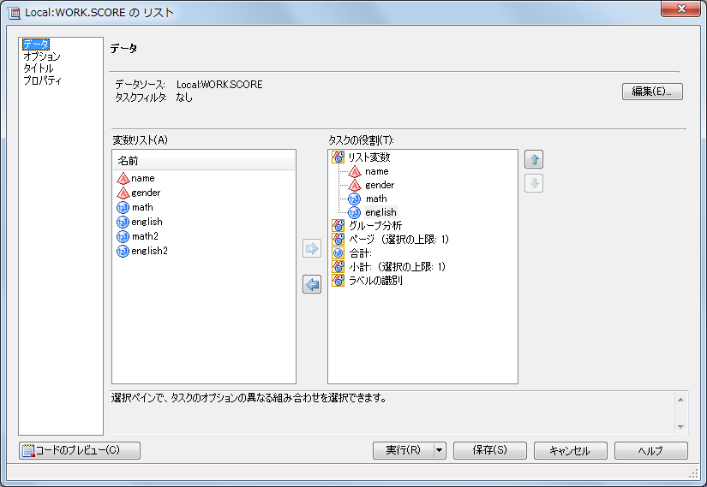
1.2 使用可能なツール EGとBase SASの関係
EGはプログラムの生成ツール
EG
ユーザ
Base SAS
ユーザ
実行結果
プログラム
の記述
実行
設定
SASプログラム
タスク
コードの自動生成
実行

Slide 17
1.3 基本用語
分析ファイル
EG
Base SAS

Slide 18
1.3 基本用語 分析ファイル
Base SAS | EG
ライブラリ | フォルダ
SAS データセット | テーブル
オブザベーション | 行
変数 | 列

Slide 19
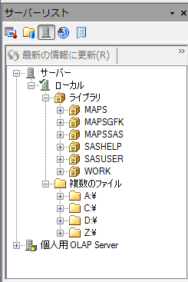
1.3 基本用語 ライブラリ
ライブラリの分類
WORK : 一時ライブラリ
WORK以外 : 永久ライブラリ
主な永久ライブラリ
SASUSER : 個人用
SASHELP : サンプルデータ、内部データ

Slide 20
1.3 基本用語 WORKライブラリ
WORKライブラリ（一時ライブラリ）はセッションごとに異なるフォルダと結び付けられる！
【操作】
WORKライブラリと、SASUSERライブラリの実際の場所を調べる

Slide 21
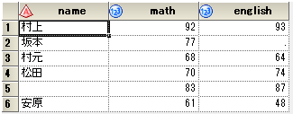
1.3 基本用語 データ型
データ型は2種類
文字
数値
文字の分析 度数カウント
数値の分析 統計量（平均など）の計算
データ型
文字
数値
文字欠損値：空白
数値欠損値：ピリオド（.）

Slide 22
1.3 基本用語 EGの一般的な流れ
SAS
データセット
クエリ
SAS
データセット
分析
タスク
レポート
インポートタスク
ロー
データ

Slide 23
1.3 基本用語 EGの基本用語
プロジェクト
プロセスフロー
タスク
インポート
分析
レポート
加工
クエリ

Slide 24
1.3 基本用語 EGのタスクの実行方法
・ プロジェクトの実行
・ プロセスフローの実行
・ ○○ からの分岐を実行
・ ○○ の実行

Slide 25
1.3 基本用語 Base SASの一般的な流れ
ロー
データ
DATA
ステップ
SAS
データセット
PROC
ステップ
レポート

Slide 26
1.3 基本用語 Base SAS の基本用語
DATAステップ
PROCステップ（プロシジャステップ）
ステートメント
グローバルステートメント
アウトプットウィンドウ
ログウィンドウ

Slide 27
演習概要

Slide 28
2. 演習概要
Excel、CSV、固定長ファイルをインポート
SASデータセットの加工
分析
プロセスフローの一般化

Slide 29
2. 演習概要 演習題材・ファイル
成績データの分析
C:\SASTraining\data
男子の成績.xlsx
女子英語の成績.csv
女子数学の成績.txt
都道府県情報の分析
C:\SASTraining\data\都道府県の分析
プロ野球選手の分析
C:\SASTraining\data\プロ野球チームの分析

Slide 30
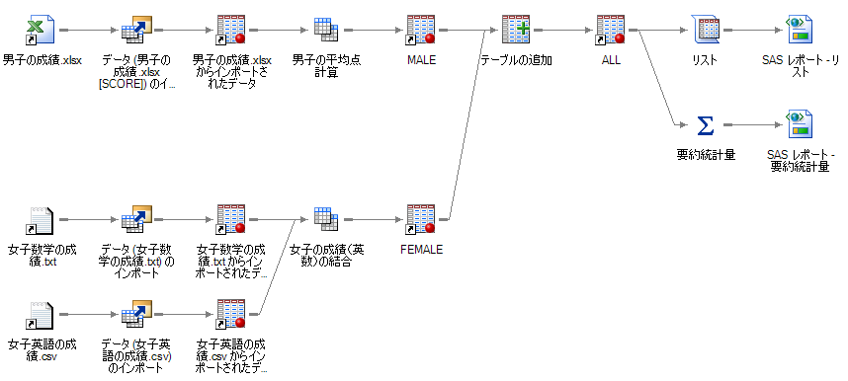
2. 演習概要 成績データの分析

Slide 31
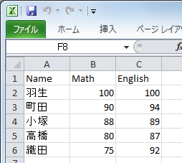
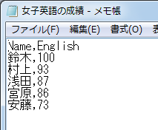
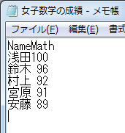
2. 演習概要：成績データの分析 3種類のローデータ
Excel CSV 固定長
男子の英数 女子の英語 女子の数学

Slide 32
2. 演習概要：成績データの分析 インポート

Slide 33
2. 演習概要：成績データの分析 データ加工
計算列の追加
テーブルの縦結合
計算列の追加
テーブルの横結合

Slide 34
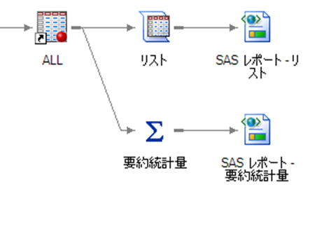
2. 演習概要：成績データの分析 分析・レポート
男女別成績一覧表
男女別合計点の分析

Slide 35
基本的なフローの構築

Slide 36
3. 基本的なフローの構築
3.1 データの読み込み
3.2 データ加工
行と列の絞り込み
計算列の追加
3.3 分析・レポート作成
単変量統計量
相関関係
クロス集計

Slide 37

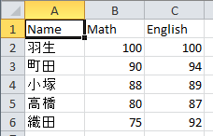
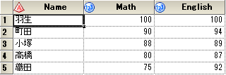
3.1 データの読み込み：Excelのインポート 男子の英数の成績（Excel）
Notes:
１．新規プロジェクトを作成
新規ボタン→プロジェクト
２．Excelファイルを開く
ファイル→データのインポート
SASTrainingフォルダの男子の成績.xlsxファイルを選択し、開く
インポートウィザードの画面が開きます。
３．「データの指定」画面の確認
ソースデータファイルには開いたファイルが指定されていて、データ型がExcelワークブックになっていることを確認
SAS出力データセットには、保存するデータセット名が設定されている（WORKライブラリの男子の成績）ことを確認
次へをクリック
４．「データソースの選択」画面の確認
SCOREワークシートが選択されていることを確認
「範囲の先頭行にフィールド名が挿入されている」にチェックが入っていることを確認
「次へ」をクリック
５．「フィールド属性の定義」画面の確認・修正
Excelファイルの内容を自動的に解析して、適切な列名、ラベル、長さなどが設定されていることを確認
ラベルに設定されている値をダブルクリックし、日本語に変更
「次へ」をクリック
６．「詳細設定」画面の確認
どれもチェックを入れる必要はない
「完了」をクリック
７．実行結果を確認
5行3列のデータセットが作成されていることを確認
プロセスフローに戻り、フローを確認
８．プロジェクトの保存
「プロジェクトの保存」ボタンをクリック
SASTrainingフォルダにてファイル名を入力。ファイル名は「3-1インポート」とする。
「保存」をクリック

Slide 38

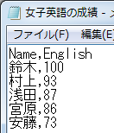
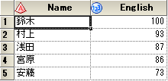
3.1 データの読み込み：CSVのインポート 女子・英語の成績（CSV）
Notes:
１．Excelファイルを開く
ファイル→データのインポート
SASTrainingフォルダの女子英語の成績.csvファイルを選択し、開く
インポートウィザードの画面が開きます。
２．「データの指定」画面の確認
ソースデータファイルには開いたファイルが指定されていて、データ型がExcelワークブックになっていることを確認
SAS出力データセットには、保存するデータセット名が設定されている（WORKライブラリの女子英語の成績）ことを確認
次へをクリック
３．「データソースの選択」画面の確認
「区切り文字で区切られたフィールド」に「カンマ」が選択されていることを確認
「ファイルではレコード番号の上にフィールド名が挿入されている」にチェックが入り、1行目が指定されていることを確認
「データレコードの開始レコード番号」には2行目が指定されていることを確認
「次へ」をクリック
４．「フィールド属性の定義」画面の確認・修正
Excelファイルの内容を自動的に解析して、適切な列名、ラベル、長さなどが設定されていることを確認
ラベルに設定されている値をダブルクリックし、日本語に変更
「次へ」をクリック
５．「詳細設定」画面の確認
どれもチェックを入れる必要はない
「完了」をクリック
６．実行結果を確認
5行2列のデータセットが作成されていることを確認
プロセスフローに戻り、フローを確認
７．プロジェクトの上書き保存
「プロジェクトの保存」ボタンをクリック

Slide 39

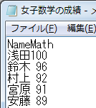
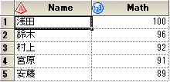
3.1 データの読み込み：固定長ファイルのインポート 女子・数学の成績（固定長）
Notes:
１．Excelファイルを開く
ファイル→データのインポート
SASTrainingフォルダの女子数学の成績.txtファイルを選択し、開く
インポートウィザードの画面が開きます。
２．「データの指定」画面の確認
ソースデータファイルには開いたファイルが指定されていて、データ型がExcelワークブックになっていることを確認
SAS出力データセットには、保存するデータセット名が設定されている（WORKライブラリの女子数学の成績）ことを確認
次へをクリック
４．「データソースの選択」画面の設定
「固定長のフィールド」を選択
「ファイルではレコード番号の上にフィールド名が挿入されている」にチェックが入り、1行目が指定されていることを確認
「データレコードの開始レコード番号」には2行目が指定されていることを確認
下にあるデータ4文字目と5文字目の間をクリック。すると列の区切りを表す縦線が引かれる。
「次へ」をクリック
５．「フィールド属性の定義」画面の確認・修正
Excelファイルの内容を自動的に解析して、適切な列名、ラベル、長さなどが設定されていることを確認
ラベルに設定されている値をダブルクリックし、日本語に変更
「次へ」をクリック
６．「詳細設定」画面の確認
どれもチェックを入れる必要はない
「完了」をクリック
７．実行結果を確認
5行2列のデータセットが作成されていることを確認
プロセスフローに戻り、フローを確認
８．プロジェクトの上書き保存
「プロジェクトの保存」ボタンをクリック

Slide 40
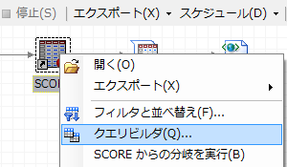
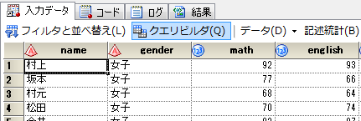
3.2 データ加工 クエリビルダを使用
主なクエリビルダの起動方法
データセットアイコン右クリック→クエリビルダ
データを開いた後、「クエリビルダ」ボタン

Slide 41
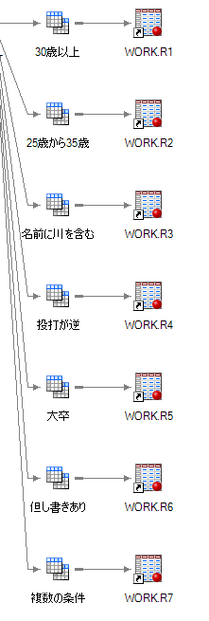
3.2 データ加工：クエリビルダ クエリビルダの機能
列の選択
行の絞り込み
並べ替え
列の追加（計算列）
テーブルの結合
PROC SQLのプログラムを生成

Slide 42
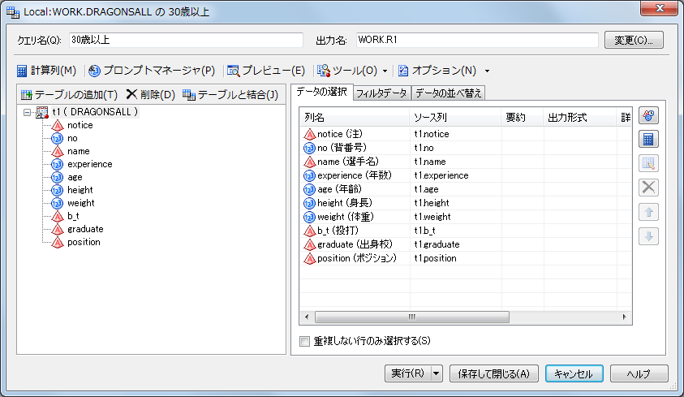
3.2 データ加工：クエリビルダ 列の絞り込み（データの選択タブ）

Slide 43
3.2 データ加工：クエリビルダ 行の絞り込み（フィルタデータタブ）
列の選択
行の絞り込み
並べ替え
列の追加（計算列）
テーブルの結合
PROC SQLのプログラムを生成

Slide 44
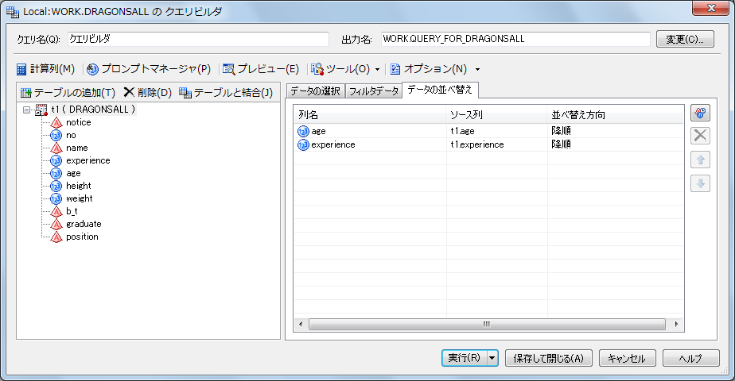
3.2 データ加工：クエリビルダ 並べ替え（データの並べ替えタブ）

Slide 45
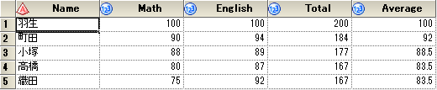
3.2 データ加工：クエリビルダ 計算列の追加

Slide 46
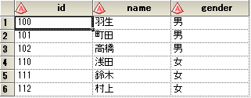
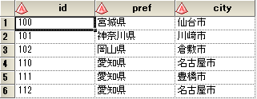
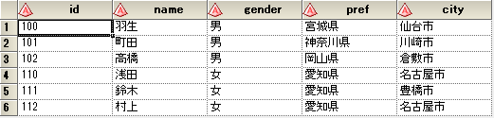
3.2 データ加工：クエリビルダ データの結合

Slide 47

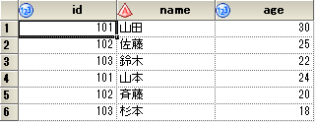

3.2 データ加工：テーブルの追加 データの縦結合

Slide 48
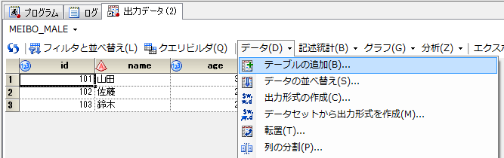
3.2 データ加工：テーブルの追加 テーブルの追加タスクの起動
データ→テーブルの追加

Slide 49
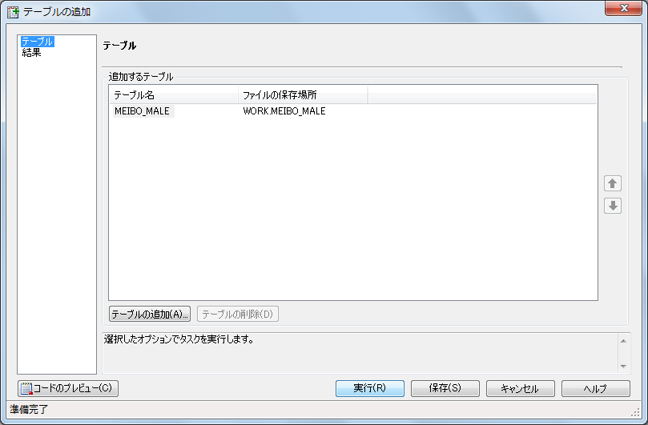
3.2 データ加工：テーブルの追加 テーブルの追加タスクの操作
テーブルの追加ボタンより、ファイルを選択
出力順の調整

Slide 50
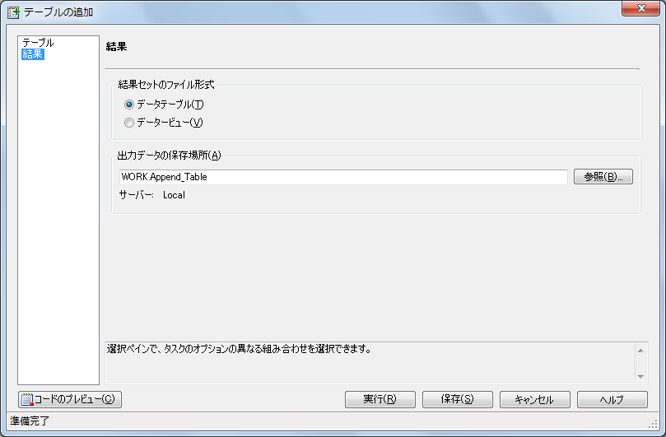
3.2 データ加工：テーブルの追加 テーブルの追加タスクの操作
出力データセット名の指定

Slide 51
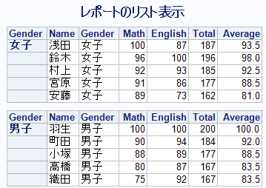
3.3 分析・レポート作成：リストタスク 一覧レポートの作成

Slide 52
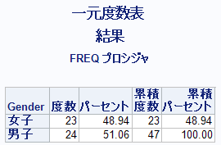
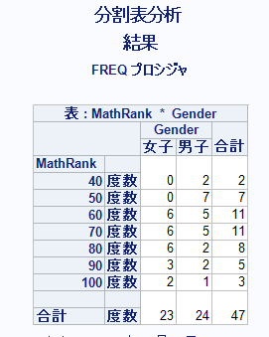
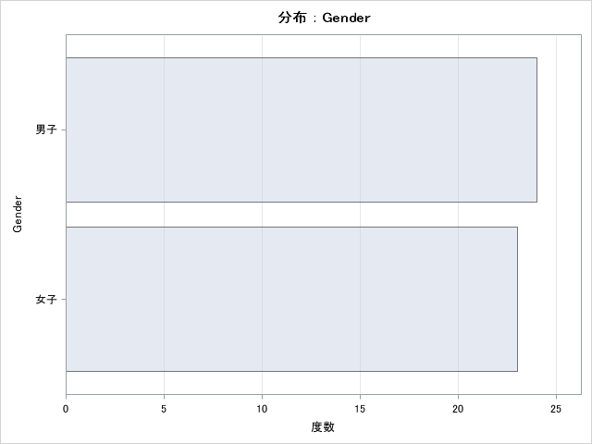
3.3 分析・レポート作成：一元度数表タスク、分割表分析タスク 集計表の作成

Slide 53
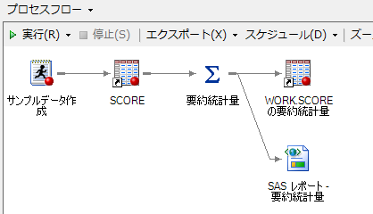
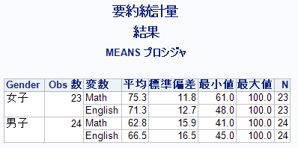
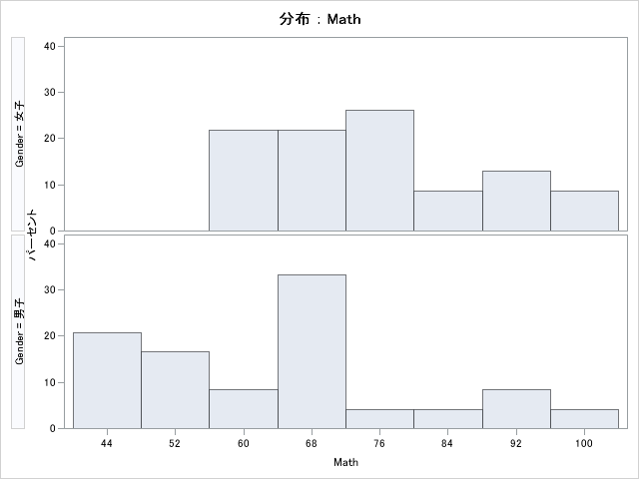
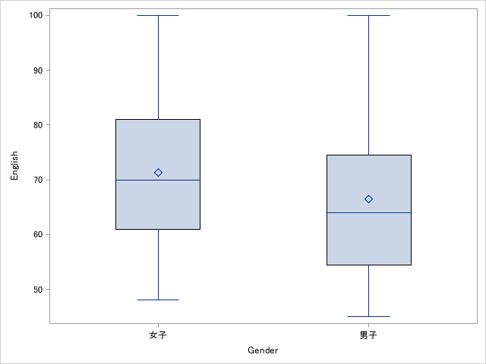
3.3 分析・レポート作成：要約統計量ウィザード、要約統計量タスク 基本統計量の計算

Slide 54
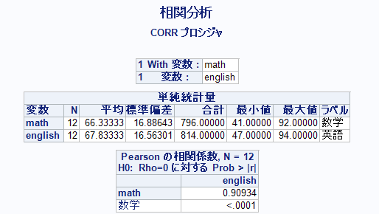
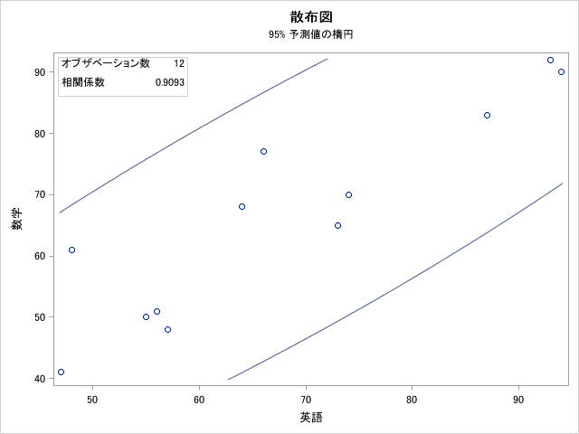
3.3 分析・レポート作成：相関分析タスク 相関関係の把握

Slide 55
演習
成績データの分析
インポート後のプロジェクトファイルを使用
都道府県データの分析
C:\SASTraining\data\都道府県の分析

Slide 56
応用

Slide 57
4. 応用
4.1 データセットの詳細
ディスクリプタ部
出力形式
SAS日付
ライブラリ
多言語対応
4.2 データ読込・加工の応用
Excel LIBNAMEエンジン
関数の使用
データの横結合・縦結合
データのカテゴリ化
列の分割・積み上げ
外部結合
インターネット上のデータの取得

Slide 58
4. 「応用」の前に 分析フローの共有
データセットの保存、共有
ライブラリを定義
実際に保存されるフォルダは任意
生データのファイルパスは変更できない
インポート時のオプションで対応
SASコードにデータを埋め込む
Excelエンジンを使用

Slide 59
4. 「応用」の前に 自動実行する
スケジュール→実行
プロセスフロー、プロジェクト
事前設定
分析結果をデータセットに出力
レポートをPDFとしてエクスポート
ファイル→エクスポート→○○のすべてのコードをエクスポート

Slide 60
4. 「応用」の前に 今後の学習方法・学習方針
統計に関する知識の習得
統計検定
ツールの選択
SAS
R
MATLAB
SPSS、JMP、、、
SASの学習

Slide 61
4. 「応用」の前に SASの学習
基本書籍
データ解析のためのSAS入門
SAS Enterprise Guide 基本操作・データ編集編
研究分野に特化した書籍
医学 治験の統計解析 理論とSASによる実践 実用SAS生物統計ハンドブック SAS® 8.2及びSAS®9.1対応
経済学 SASによる金融工学
情報科学、工学 各種ドキュメント
Notes:
情報科学研究科・加藤先生？

Slide 62
4. 「応用」の前に SASの学習
書籍はBase SASの使用が多い
プログラムタスク
プログラムフローの分析
プロシジャに対応するタスクを確認

Slide 63
4. 応用
4.3 プロセスフローの応用
プロセスフローの自動実行
プログラムタスクの作成
タスクのプログラムの修正
プロンプトの作成

Slide 64
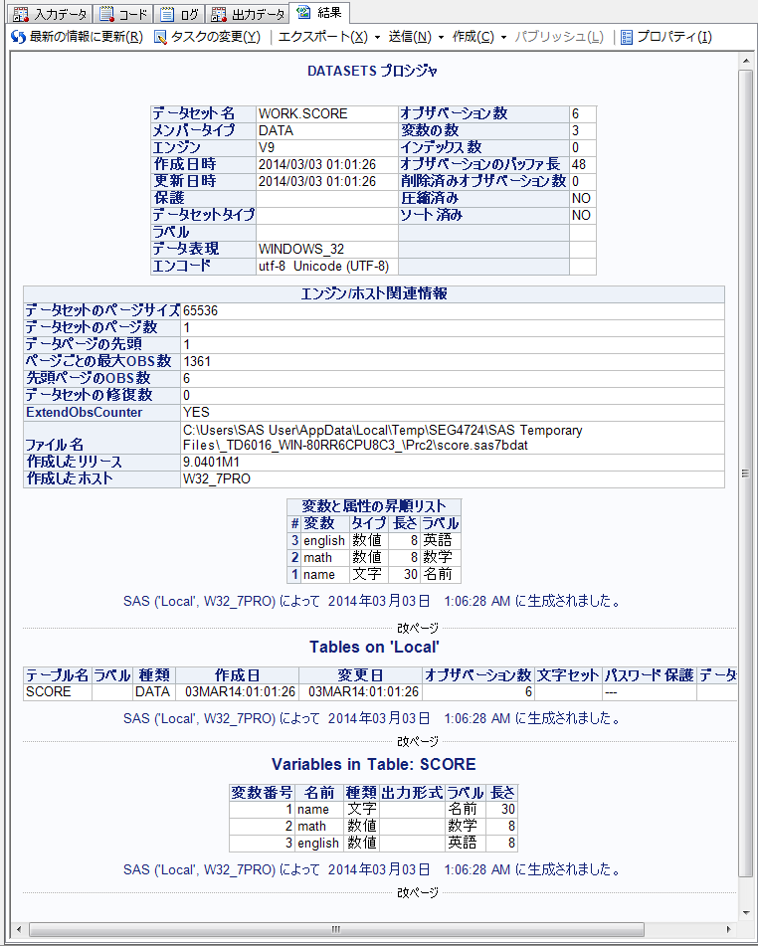



4.1 データセットの詳細：データ部とディスクリプタ部 データセットの属性タスク
Notes:
「データセットの属性」プロジェクトを開く
実行→プロセスフローの実行
データ→データセットの属性
次へ
データ変数テーブルの行の並べ替え基準をテーブルの変数の順序に変更
完了

Slide 65


4.1 データセットの詳細：出力形式 出力形式の適用
$4.
7.2
comma8.1
Yen10.
yymmdds10.

Slide 66
4.1 データセットの詳細： SAS日付
SAS日付値
1960/1/1からの日数
SAS時間値
AM00:00:00からの秒数
SAS日時値
1960/1/1 AM00:00:00からの秒数

Slide 67
4.1 データセットの詳細： 独自ライブラリ
目的
データセットの永続化、複数ユーザで使用
作成
ツール→プロジェクトライブラリの割り当て
注意事項
プロセスフロー上の最初のタスクとする

Slide 68

4.1 データセットの詳細： 多言語対応
ツール→オプション

Slide 69
4.2 データ読み込み・加工の応用
関数
結合のためのデータ型変換

Slide 70


4.2 データ読み込み・加工の応用 Excel libname エンジン
SAS用語 | 通常のライブラリ | Excel libname使用時
ライブラリ | フォルダ | Excelファイル
データセット | データセットファイル | Excelシート
データセット名 | ファイル名 | ”シート名$”n

Slide 71

4.2 データ読み込み・加工の応用 Excel libname エンジン
設定

Slide 72
4.2 データ読み込み・加工の応用 Excel libname エンジン
注意事項
Excelエンジン使用中はロックがかかる
Windowsからのアクセス時のメッセージ
→ 使用後はプロジェクトを閉じるか 割り当て解除を行う

Slide 73
4.2 データ読み込み・加工の応用 関数
文字関数
SUBSTR、LENGTH、KLENGTH、CAT
数値関数
ROUND、INT、MEAN、SUM
日付関数
TODAY、YEAR、MONTH、DAY、MDY
データ型変換関数
PUT、INPUT

Slide 74

4.2 データ読み込み・加工の応用 データの結合
データ型が異なる項目では
テーブル結合できない

Slide 75


4.2 データ読み込み・加工の応用：データの結合 データ型を数値型に統一する
データ型変換
INPUT関数
INPUT（文字, 入力形式）

Slide 76
4.2 データ読み込み・加工の応用：データの結合 データ型を文字型に統一する
データ型変換
PUT関数
PUT（文字, 出力形式）

Slide 77
4.2 データ読み込み・加工の応用：データの縦結合 データの縦結合

Slide 78



4.2 データ読み込み・加工の応用： データのカテゴリ化
カテゴリ化前
カテゴリ化後
Notes:
参考：地域区分.txt
データのカテゴリ化を行う方法として、以下の方法があります。
・テーブルの結合
範囲の指定
固定値の指定
・出力形式
・計算列（再コード列）
優 100～80
良 79～70
可 69～60
不可 59～0
http://www8.cao.go.jp/shoushi/whitepaper/w-2011/23webhonpen/html/furoku08-11.html

Slide 79
4.2 データ読み込み・加工の応用：データのカテゴリ化 カテゴリ化の実現方法
テーブルの結合
計算列（再コード化）
出力形式の作成

Slide 80

4.2 データ読み込み・加工の応用： 列の分割
10行→5行

Slide 81
4.2 データ読み込み・加工の応用： 列の積み上げ
列のラベル→データ値
列名→データ値
1行→2行に積み上げ

Slide 82
4.2 データ読み込み・加工の応用： インターネット上のデータの取得
インターネット上のデータ
取込
加工
SAS
データセット
分析
ﾚﾎﾟｰﾃｨﾝｸﾞ
レポート
HTTPアクセス
HTMLの解析
APIが公開されているか？
XML、JSONの解析

Slide 83

4.2 データ読み込み・加工の応用： インポートタスクの応用

Slide 84

4.2 データ読み込み・加工の応用： インポートタスクの応用
PROC IMPORT
DATAFILE="Excelファイル名"
OUT=WORK.'データセット名'n
REPLACE
DBMS=EXCEL;
RANGE="シート名$シートの範囲";
GETNAMES=YES;
USEDATE = NO;
SCANTIME = NO;
RUN;

Slide 85



4.2 データ読み込み・加工の応用： プログラムとタスク

Slide 86



4.2 データ読み込み・加工の応用： プロンプト
クエリを実行→プロンプト表示
条件に従ったフィルタリング
Notes:
０．現状確認
プロセスフローを実行する
名前に「川」を含むデータが出力される
１．プロンプトの定義
プロンプトマネージャを表示
「追加」ボタン
・一般タブ
名前：name
表示テキスト：名前
空白以外の値が必要：チェック
・プロンプトの種類と値タブで、以下を確認
プロンプトの種類：テキスト
プロンプトの制御方法：ユーザに値を入力させる
値の数：単一値
テキストの種類：単一行
OK
２．プロンプトの適用
タスクのアイコンを右クリック→変更
「フィルタデータ」タブを選択
「t1.name CONTAINS ‘川’」をダブルクリック
「プロンプトの値のフィルタの作成」をチェック
「値」の右にある▼をクリックし、プロンプトタブを選択
&nameを選択
完了
実行
はい
「山」と入力して実行
更新ボタンクリック
「水」と入力して実行

Slide 87






おまけ：結合の種類
内部結合
左外部結合
右外部結合

Slide 88

おまけ：完全外部結合

